Slide 1



Calendrier MAE
2015

Slide 2
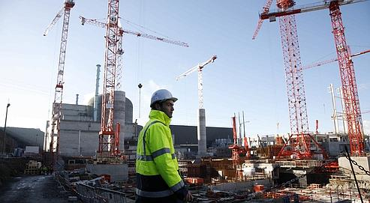
Génie civil

Slide 3
Janvier
Lundi | Mardi | Mercredi | Jeudi | Vendredi | Samedi | Dimanche
 |  |  | 1 | 2 | 3 | 4
5 | 6 | 7 | 8 | 9 | 10 | 11
12 | 13 | 14 | 15 | 16 | 17 | 18
19 | 20 | 21 | 22 | 23 | 24 | 25
26 | 27 | 28 | 29 | 30 | 31

Slide 4
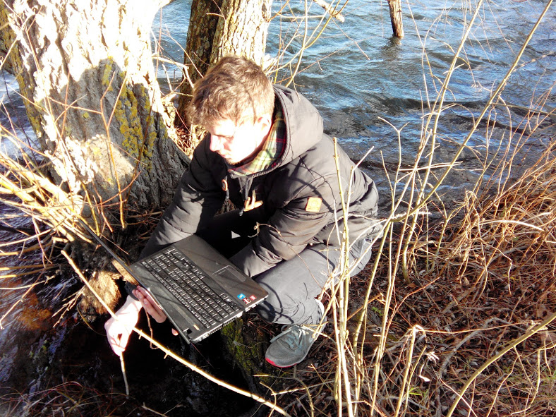
Hydrogéologue

Slide 5
Février
Lundi | Mardi | Mercredi | Jeudi | Vendredi | Samedi | Dimanche
 |  |  |  |  |  | 1
2 | 3 | 4 | 5 | 6 | 7 | 8
9 | 10 | 11 | 12 | 13 | 14 | 15
16 | 17 | 18 | 19 | 20 | 21 | 22
23 | 24 | 25 | 26 | 27 | 28

Slide 6
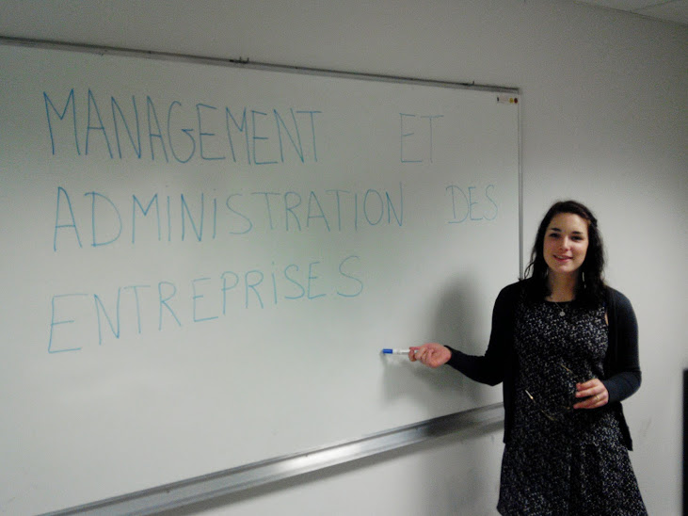
Institutrice

Slide 7
Mars
Lundi | Mardi | Mercredi | Jeudi | Vendredi | Samedi | Dimanche
 |  |  |  |  |  | 1
2 | 3 | 4 | 5 | 6 | 7 | 8
9 | 10 | 11 | 12 | 13 | 14 | 15
16 | 17 | 18 | 19 | 20 | 21 | 22
23 | 24 | 25 | 26 | 27 | 28 Session de recrutement | 29
30 | 31

Slide 8
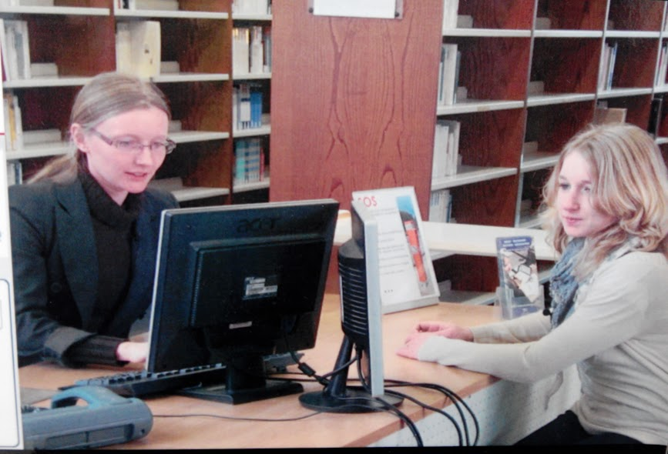
Médiateur culturel

Slide 9
Avril
Lundi | Mardi | Mercredi | Jeudi | Vendredi | Samedi | Dimanche
 |  | 1 | 2 | 3 | 4 | 5
6 | 7 | 8 | 9 | 10 | 11 | 12
13 | 14 | 15 | 16 | 17 | 18 Session de recrutement | 19
20 Partiels fin S2 | 21 Partiels fin S2 | 22 Partiels fin S2 | 23 Partiels fin S2 | 24 Partiels fin S2 | 25 | 26
27 Début stage | 28 | 29 | 30

Slide 10
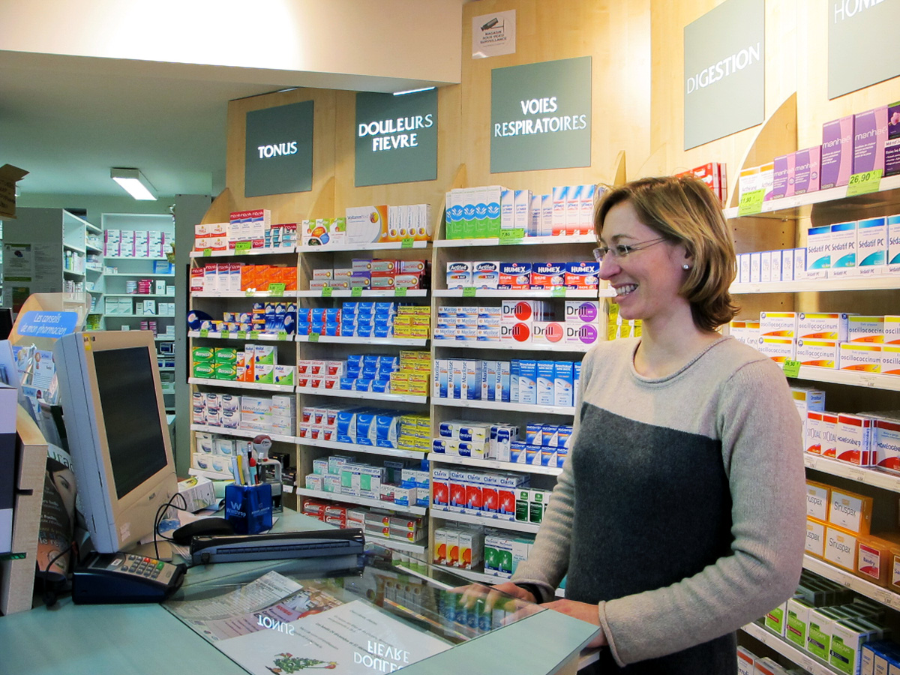
Pharmacien

Slide 11
Mai
Lundi | Mardi | Mercredi | Jeudi | Vendredi | Samedi | Dimanche
 |  |  |  | 1 | 2 | 3
4 | 5 | 6 | 7 | 8 | 9 | 10
11 | 12 | 13 | 14 | 15 | 16 | 17
18 | 19 | 20 | 21 | 22 | 23 | 24
25 | 26 | 27 | 28 | 29 | 30 | 31 Date limite de dépôt des candidatures

Slide 12
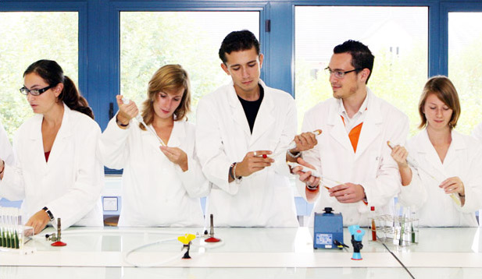
Biochimiste

Slide 13
Juin
Lundi | Mardi | Mercredi | Jeudi | Vendredi | Samedi | Dimanche
1 | 2 | 3 | 4 | 5 | 6 | 7
8 | 9 | 10 | 11 | 12 | 13 | 14
15 | 16 | 17 | 18 | 19 | 20 | 21
22 | 23 | 24 | 25 | 26 | 27 | 28
29 | 30

Slide 14
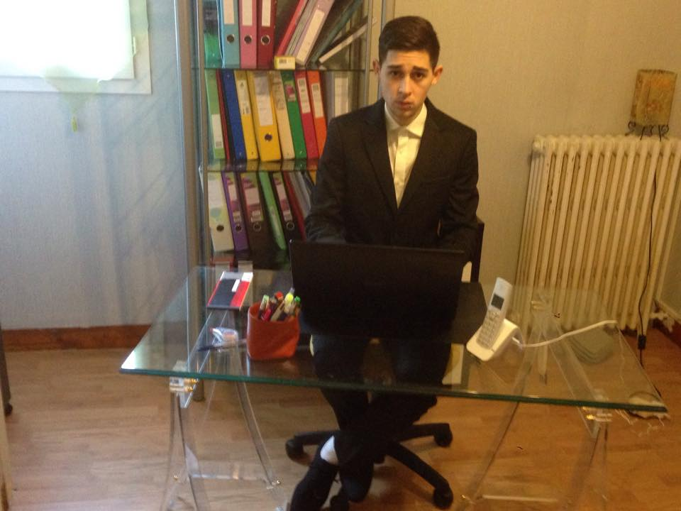
Banquier

Slide 15
Juillet
Lundi | Mardi | Mercredi | Jeudi | Vendredi | Samedi | Dimanche
 |  | 1 | 2 | 3 | 4 | 5
6 | 7 | 8 | 9 | 10 | 11 | 12
13 | 14 | 15 | 16 | 17 | 18 | 19
20 | 21 | 22 | 23 | 24 | 25 | 26
27 | 28 | 29 | 30 | 31

Slide 16
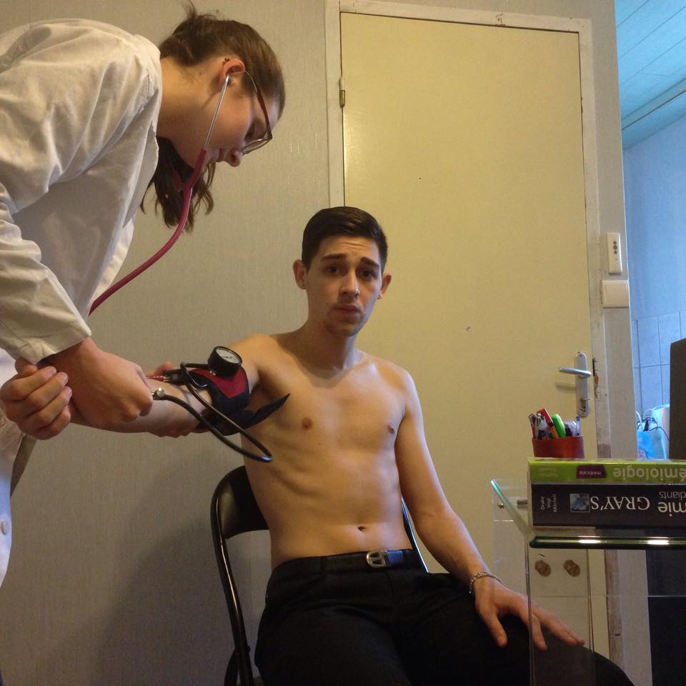
Médecin

Slide 17
Aout
Lundi | Mardi | Mercredi | Jeudi | Vendredi | Samedi | Dimanche
 |  |  |  |  | 1 | 2
3 | 4 | 5 | 6 | 7 | 8 | 9
10 | 11 | 12 | 13 | 14 | 15 | 16
17 | 18 | 19 | 20 | 21 | 22 | 23
24 | 25 | 26 | 27 | 28 | 29 | 30
31

Slide 18
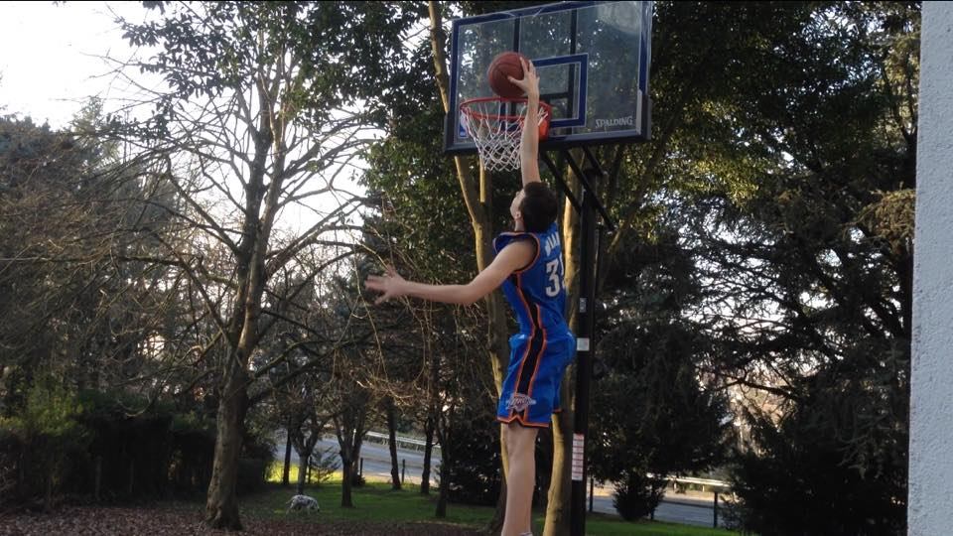
Sportif

Slide 19
Septembre
Lundi | Mardi | Mercredi | Jeudi | Vendredi | Samedi | Dimanche
 | 1 | 2 | 3 | 4 | 5 | 6
7 | 8 | 9 | 10 | 11 | 12 | 13
14 Rentrée universitaire | 15 | 16 | 17 | 18 | 19 | 20
21 | 22 | 23 | 24 | 25 | 26 | 27
28 | 29 | 30

Slide 20
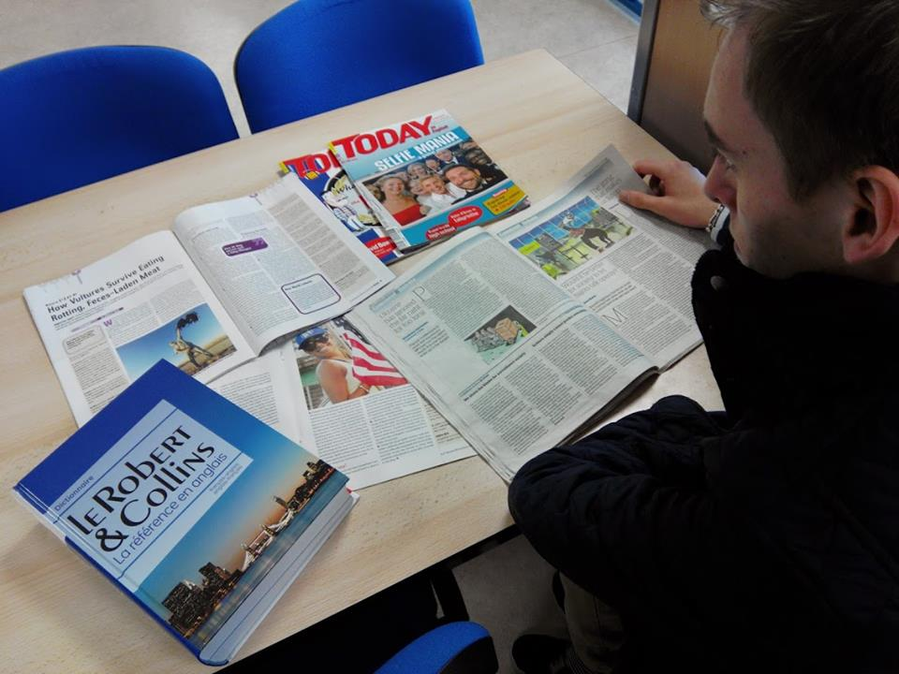
Linguiste

Slide 21
Octobre
Lundi | Mardi | Mercredi | Jeudi | Vendredi | Samedi | Dimanche
 |  |  | 1 | 2 | 3 | 4
5 | 6 | 7 | 8 | 9 | 10 | 11
12 | 13 | 14 | 15 | 16 | 17 | 18
19 | 20 | 21 | 22 | 23 | 24 | 25
26 | 27 | 28 | 29 | 30 | 31

Slide 22

Informaticien

Slide 23
Novembre
Lundi | Mardi | Mercredi | Jeudi | Vendredi | Samedi | Dimanche
 |  |  |  |  |  | 1
2 | 3 | 4 | 5 | 6 | 7 | 8
9 | 10 | 11 | 12 | 13 | 14 | 15
16 | 17 | 18 | 19 | 20 | 21 | 22
23 | 24 | 25 | 26 | 27 | 28 | 29
30

Slide 24

Mathématicien

Slide 25
Décembre
Lundi | Mardi | Mercredi | Jeudi | Vendredi | Samedi | Dimanche
 | 1 | 2 | 3 | 4 | 5 | 6
7 | 8 | 9 | 10 | 11 | 12 | 13
14 Partiels fin S1 | 15 Partiels fin S1 | 16 Partiels fin S1 | 17 Partiels fin S1 | 18 Partiels fin S1 | 19 | 20
21 | 22 | 23 | 24 | 25 | 26 | 27
28 | 29 | 30 | 31

